Slide 1

Prof: Márcio Maestrello

Slide 2

Apresentar conceitos básicos em redes, abordando:
  Contexto Atual
  Definição
  Distribuição geográfica
  Topologias
  Meios de transmissão
  Equipamentos de comunicação
  Arquiteturas de redes
  Tecnologias de LAN’s
  Protocolos
  Sistemas operacionais de redes
  Segurança

Slide 3



Mundo globalizado
Acelerado desenvolvimento tecnológico
Expansão acentuada das redes de comunicação
Liberalização e desregulamentação em vários setores incluindo Telecomunicações, Transporte e Comércio
Internacionalização dos mercados
Ambiente de competitividade
Associações, Alianças, Fusões, Cooperação entre empresas

Slide 4

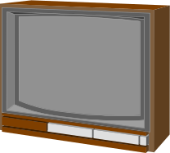
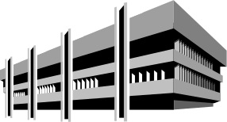

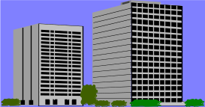

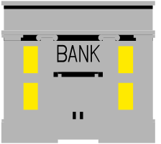
...Mundo globalizado
Qualquer coisa para qualquer um em qualquer
lugar a qualquer hora
Troca Eletrônica de Informações
NETWORK-ENABLED
RELATIONS
Consumidores
Empresas

Slide 5
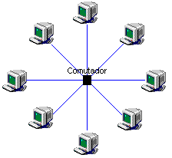

Definição
Uma rede de computadores consiste na interconexão entre dois ou mais computadores e dispositivos complementares acoplados através de recursos de comunicação, geograficamente distribuídos, permitindo a troca de dados entre estas unidades e otimizando recursos de hardware e software.

Slide 6
Distribuição geográfica
LANs
MANs
WANs
Outras
  PANs
  TANs

Slide 7
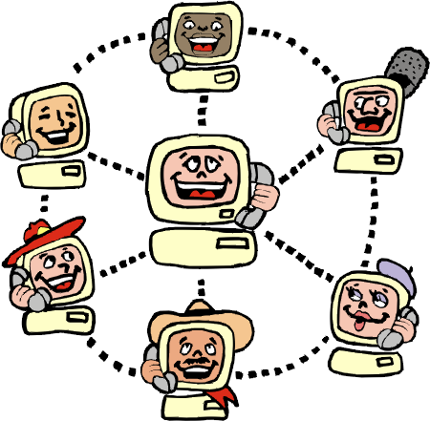
LANs
Local Area Networks
  Equipamentos interligados operando em distâncias curtas
  Geralmente distribuídos em um único prédio ou por prédios vizinhos
  Alta velocidade

Slide 8
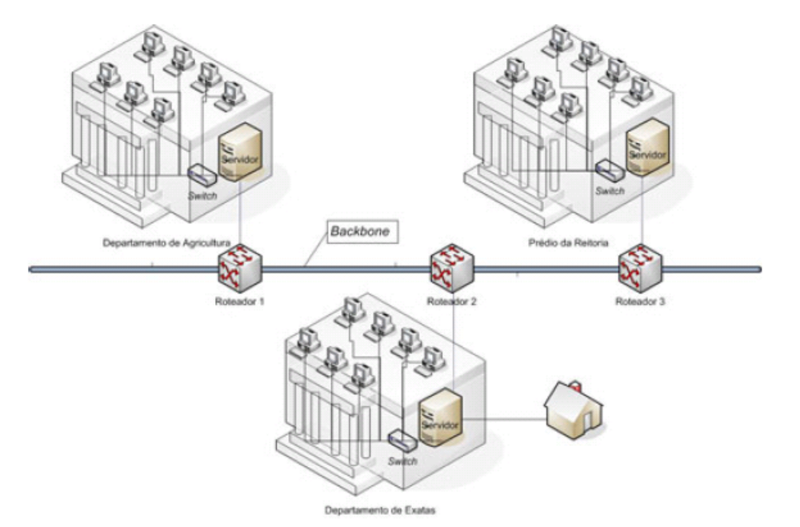
Exemplo de uma LAN

Slide 9

MANs
Metropolitan Area Networks
  Abrangem uma área geograficamente específica, como uma cidade ou uma região metropolitana
  O exemplo mais conhecido de uma MAN é a rede de televisão a cabo disponível em muitas cidades.

Slide 10
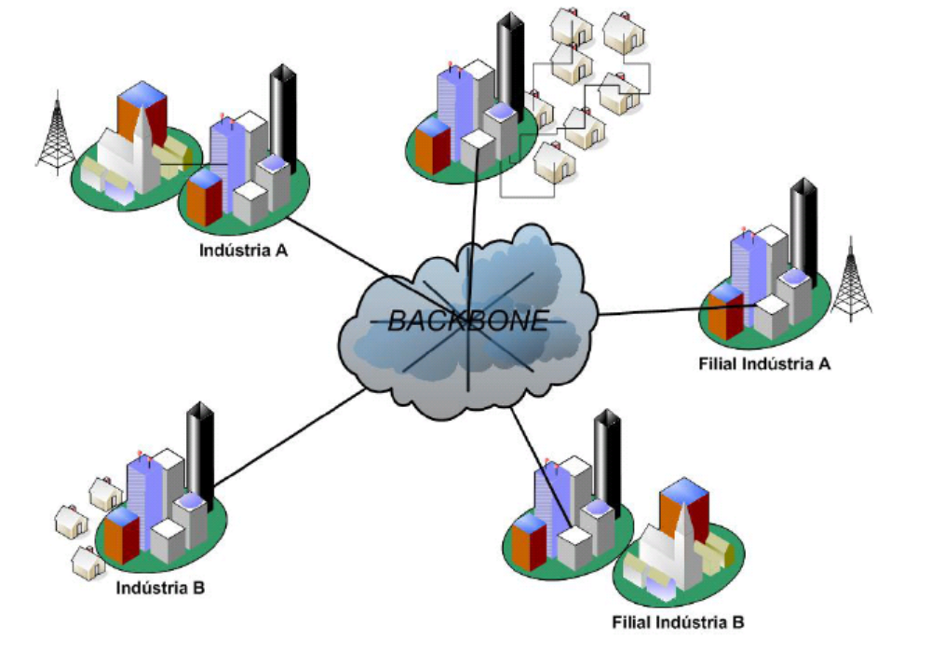
Exemplo de uma MAN

Slide 11

WANs
Wide Area Networks
  Cobrem áreas geograficamente dispersas
  Estrutura de maior custo e complexidade
  Interconexão de várias sub-redes de comunicação
  Ex.: um país ou continente

Slide 12
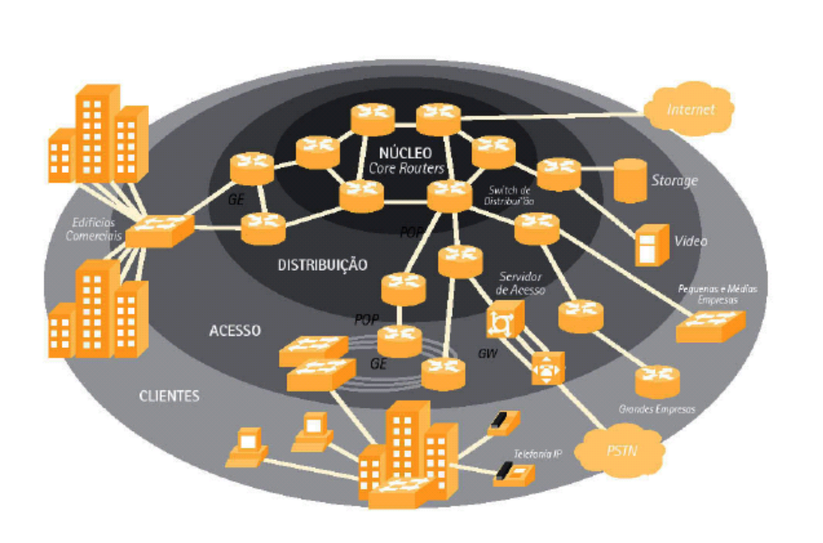
Exemplo de uma WAN

Slide 13
Topologias
Tipos de arranjo
  Ponto a ponto
  Multiponto
Lógico X Físico
ou

Slide 14
Topologias físicas
Barra
Anel
Estrela
Redes híbridas

Slide 15
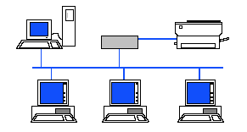
...Topologias físicas
Barra
  Todas as estações são ligadas em paralelo ao cabo
  Um pedaço do circuito em curto causa a queda da rede
  O fluxo de dados é bidirecional. As extremidades do barramento são terminadores dos sinais.
  O comprimento do cabo e o número máximo de estações em uma rede é determinado, pela atenuação do sinal no cabo e pela qualidade das placas de rede.

Slide 16
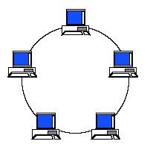
...Topologias físicas
Anel
  A saída de cada estação está ligada na entrada da estação seguinte
  A confiabilidade da rede depende da confiabilidade de cada nó (estação) e da confiabilidade da implementação do anel
  Um grande comprimento total de cabo é permitido, pelo fato de cada estação ser um repetidor de sinal
  Fluxo de dados em uma única direção

Slide 17
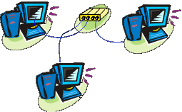
...Topologias físicas
Estrela
  Necessidade de um nó central ou concentrador
  Confiabilidade da rede extremamente dependente do nó central
  Tamanho da rede dependente do comprimento máximo do cabo entre o nó central e uma estação
  Número de estações limitado pelo nó central

Slide 18
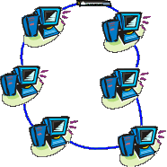
...Topologias físicas
Redes híbridas

Slide 19
Protocolos
Definição
  É um conjunto de padrões de comunicação. O protocolo de rede é um tipo de linguagem para a comunicação de dados.
  Para haver intercâmbio de dados entre computadores, estes precisam falar a mesma língua.

Slide 20
...Protocolos
Exemplos
  NetBeui (Redes Microsoft)
  IPX/SPX (Redes Netware)
  TCP/IP (Qualquer rede)

Slide 21
Meios de transmissão
Analógico X Digital
Cabo coaxial
Par Trançado
Fibra ótica
Radiofusão
Linha discada
Linha dedicada

Slide 22


...Meios de transmissão
Analógico X Digital
Analógico - apresenta variações continuas de amplitude
Digital - amplitude fixa. Dois níveis discretos de tensão para representar os valores lógicos “0” ou “1”

Slide 23
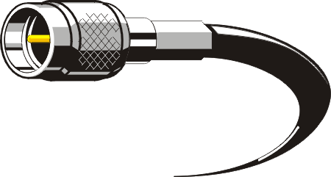

...Meios de transmissão
Cabo coaxial

Slide 24
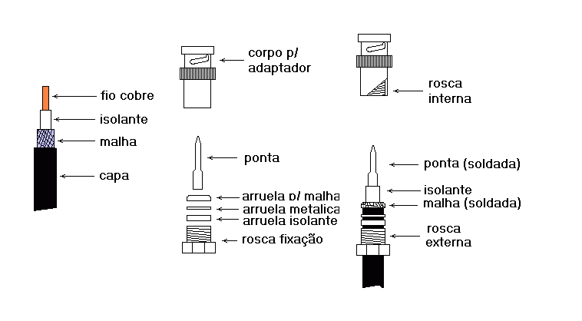
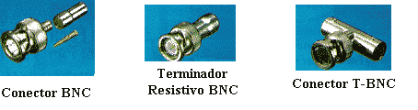
Cabo coaxial

Slide 25
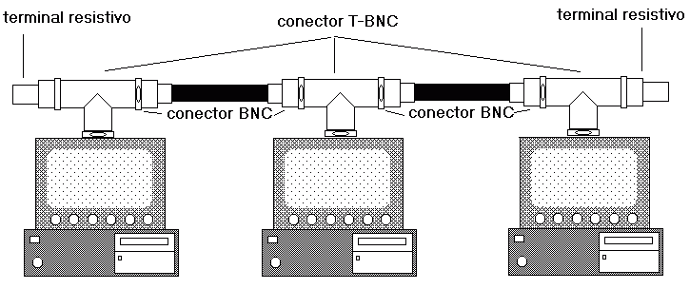
...Cabo coaxial

Slide 26
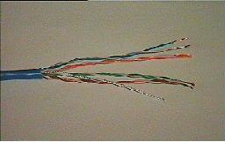
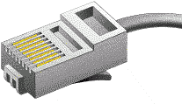
...Meios de transmissão
Par trançado

Slide 27

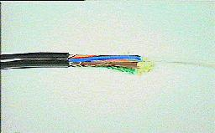
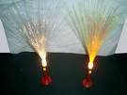
...Meios de transmissão
Fibra ótica

Slide 28
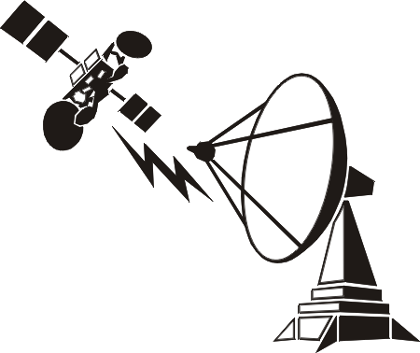
...Meios de transmissão
Radiodifusão

Slide 29
...Meios de transmissão
Linha discada
  Usa equipamentos de chave para permitir que um dispositivo de transmissão seja conectado a outros dispositivos de transmissão.
  Ex: Internet utilizada em casa que utiliza a linha telefônica.
Linha dedicada
  Também chamada linha privada, oferece conexão constante entre dois pontos.
  Não é necessário qualquer chave ou discagem; os dois dispositivos estão sempre conectados.
  Muitas empresas devido a grande necessidades de transmissão de dados entre dois pontos utilizam linhas dedicadas.
  Ex: Linha telefônica que transmite o sinal da UFES em Vitória para o CCA em Alegre.

Slide 30
Equipamentos
Placas
Hubs
Switches
Roteadores
Bridges
Repetidores
Modems

Slide 31
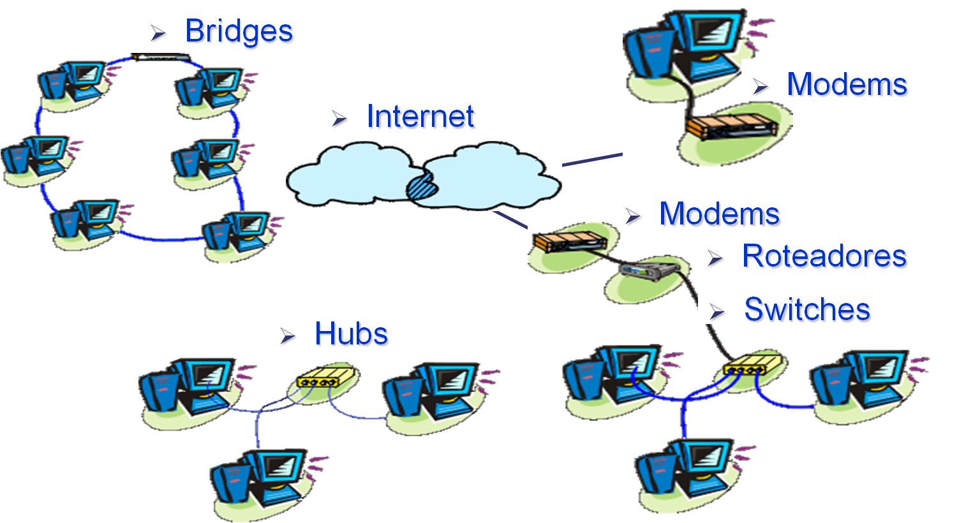
...Equipamentos

Slide 32

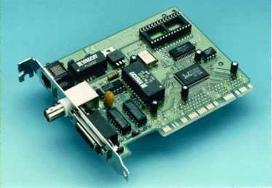

Placa de rede

Slide 33

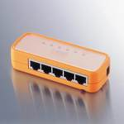
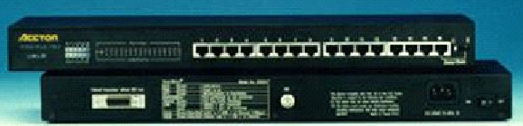
HUB
Usado para interconectar redes
Topologia Barramento: Entrada é distribuída para todas as saídas.

Slide 34
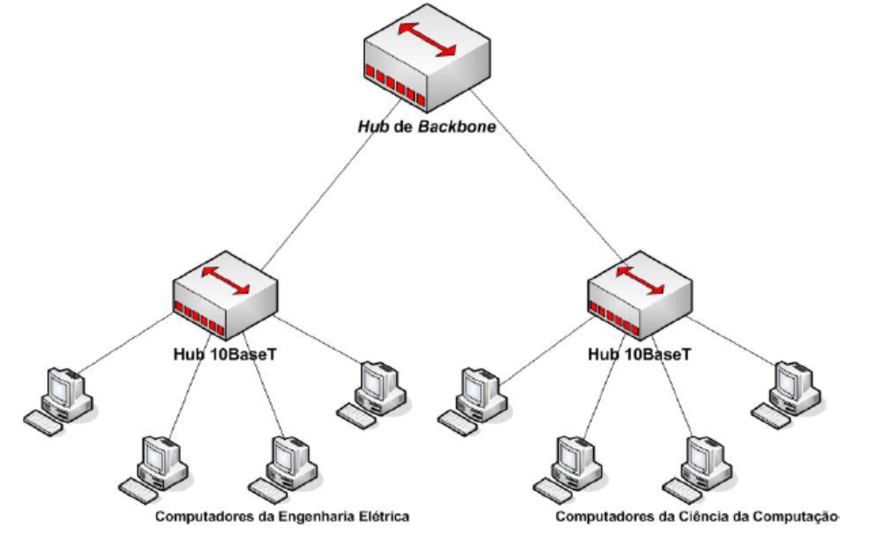

Slide 35
Comutadores ou Switches
Um switch, que em gíria aportuguesada foi traduzido para comutador, é um dispositivo utilizado em redes de computadores para reencaminhar quadros (ou tramas em Portugual, e 'frames' em inglês) entre os diversos nós. Possuem diversas portas, assim como os hubs, e operam na camada acima dos hubs.
A diferença entre o switch e o hub é que o switch segmenta a rede internamente, sendo que a cada porta corresponde um segmento diferente, o que significa que não haverá colisões entre pacotes de segmentos diferentes — ao contrário dos hubs, cujas portas partilham o mesmo domínio de colisão.

Slide 36

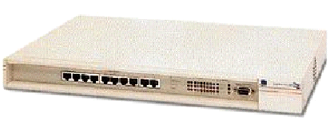
...Comutadores ou Switches

Slide 37
Roteador
Roteador ou router ou encaminhador é um equipamento usado para fazer a comunicação entre diferentes redes de computadores.
Este equipamento provê a comunição entre computadores distantes entre si e até mesmo com protocolos de comunicação diferentes.
Roteadores são dispositivos que operam na camada 3 do modelo OSI de referência de estudos.
A principal característica dos roteadores é selecionar a porta mais apropriada para repassar os pacotes recebidos.
Ou seja, encaminhar os pacotes para o melhor caminho disponível para um determinado destino.

Slide 38

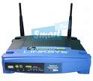
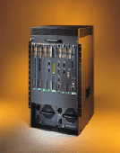



...Roteador

Slide 39
Bridge
Bridge ou ponte, é o termo utilizado em informática para designar um dispositivo que liga duas redes informáticas que usam protocolos distintos, ou dois segmentos da mesma rede que usam o mesmo protocolo, por exemplo ethernet ou token ring.
Utiliza endereço MAC (media access control) que é único para cada placa de rede.
Os únicos dados que são permitidos atravessar uma bridge são dados destinados a endereços válidos no outro lado da ponte.
Desta forma é possível utilizar uma bridge para manter um segmento da rede livre dos dados que pertencem a um outro segmento.

Slide 40
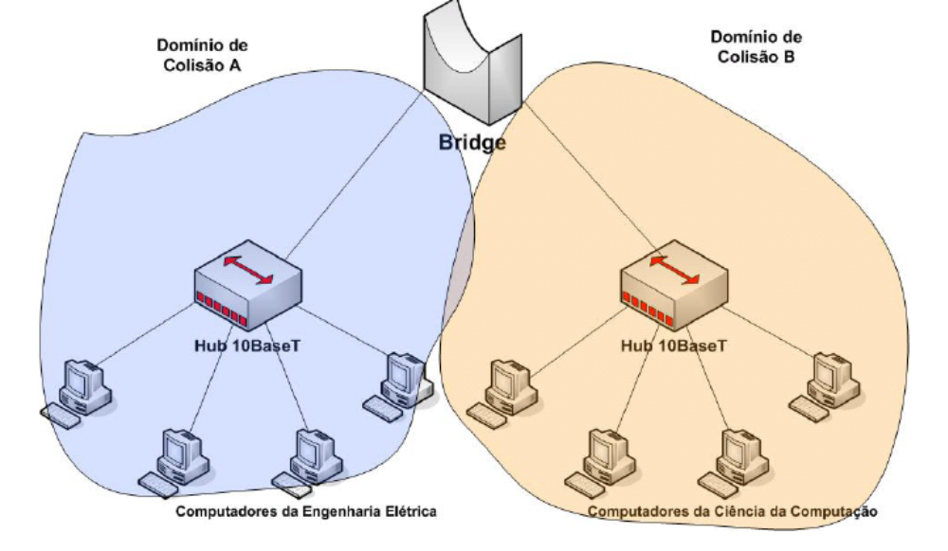
...Bridge

Slide 41

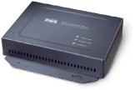

...Bridge

Slide 42
Repetidor
É um equipamento utilizado para interligação de redes idênticas, pois eles amplificam e regeneram eletricamente os sinais transmitidos no meio físico.
Os repetidores atuam na camada física, recebem todos os pacotes de cada uma das redes que ele interliga e os repete nas demais redes sem realizar qualquer tipo de tratamento sobre os mesmos.
Não se pode usar muitos deste dispositivo em uma rede local, pois degeneram o sinal no domínio digital e causam problemas de sincronismo entre as interfaces de rede.

Slide 43
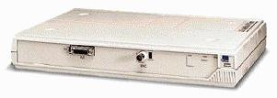
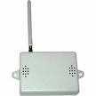
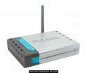
...Repetidor

Slide 44
Modem
Modem, de modulador demodulador, é um dispositivo eletrônico que modula um sinal digital em uma onda analógica, pronta a ser transmitida pela linha telefônica, e que demodula o sinal analógico e o reconverte para o formato digital original.
Utilizado para conexão à Internet, BBS, ou a outro computador.

Slide 45


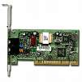

...Modem

Slide 46
...Equipamentos

Slide 47
Arquitetura de uma rede
Estrutura que inclui o hardware, as camadas funcionais, as interfaces e os protocolos usados para estabelecer a comunicação entre os nós e garantir uma transferência confiável de informações.

Slide 48
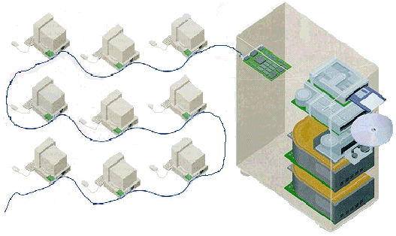
Arquitetura cliente/servidor
Cliente (entidade que solicita o serviço)
Servidor (entidade que presta o serviço)

Slide 49
...Arquitetura cliente/servidor
Tipos de servidores
  Servidor de arquivos: Servidor que armazena arquivos de diversos usuários.
  Servidor web: Servidor responsável pelo armazenamento de páginas de um determinado site, requisitados pelos clientes através de browsers.
  Servidor de e-mail: Servidor responsável pelo armazenamento, envio e recebimento de mensagens de correio eletrônico.
  Servidor de impressão: Servidor responsável por controlar pedidos de impressão de arquivos dos diversos clientes.

Slide 50
Segurança
Então, por que alguém iria querer invadir meu computador?
A resposta para esta pergunta não é simples. Os motivos pelos quais alguém tentaria invadir seu computador são inúmeros. Alguns destes motivos podem ser:
  Utilizar seu computador em alguma atividade ilícita, para esconder a real identidade e localização do invasor;
  Utilizar seu computador para lançar ataques contra outros computadores;
  Utilizar seu disco rígido como repositório de dados;
  Destruir informações (vandalismo);

Slide 51
...Segurança
Disseminar mensagens alarmantes e falsas;
Ler e enviar e-mails em seu nome;
Propagar vírus de computador;
Furtar números de cartões de crédito e senhas bancárias;
Furtar a senha da conta de seu provedor, para acessar a Internet se fazendo passar por você;
Furtar dados do seu computador, como por exemplo, informações do seu Imposto de Renda;
Etc.

Slide 52
...Segurança
Reconhecendo o perigo representado pelo armazenamento de informações sensíveis em computadores portáteis, as organizações elaboram vários métodos de proteção para restringir o acesso às informações:
  Criptografia (processo de codificar e decodificar os dados);
  Identificação e senha de acesso (Política de Senhas);
  Privilégios de acesso;
  Administradores;
  Firewalls;
  Backups;
  Antivírus.

